Slide 1
NOUVEAUTÉS WEB · ACCESSIBILITÉ
WCAG 2.2
Rendre le web utilisable par tous
WCAG = Web Content Accessibility Guidelines : les règles du W3C pour concevoir des sites utilisables par tous, y compris sans souris.
Notes:
Accroche : « Qui a déjà essayé de naviguer sur un site sans souris ? » Présentez-vous et annoncez les 4 slides à venir (environ 5 minutes).
1

Slide 2
Pourquoi l'accessibilité ?
1 sur 6
2025
RGAA
personnes vit avec un handicap. Soleil sur l'écran ou bras cassé : tout le monde est concerné un jour.
L'European Accessibility Act s'applique depuis juin 2025 : e-commerce, banque, transport.
Le référentiel français s'appuie sur WCAG, la référence du W3C.
Notes:
1 minute. Insistez sur l'humain d'abord, puis le légal. Vérifiez le statut exact du RGAA avant de présenter.
2

Slide 3
Les 4 principes POUR
P
O
C
R
Perceptible
Opérable
Compréhensible
Robuste
Alt sur les images, contraste, sous-titres
Clavier, focus visible, cibles assez grandes
Langue, labels, erreurs claires
HTML sémantique, ARIA correct
Niveaux A · AA · AAA : on vise le AA.
Notes:
1 min 30. Un exemple par principe. Règle d'or : la bonne balise HTML avant tout ARIA.
3

Slide 4
5 nouveautés WCAG 2.2 à retenir
Critère | Niveau | Réflexe dev
2.4.11 Focus non masqué | AA | scroll-padding-top
2.5.7 Glissement | AA | Boutons ↑ ↓
2.5.8 Taille de cible | AA | 24 px min, 44 px conseillé
3.3.7 Saisie redondante | A | Case « identique à… »
3.3.8 Authentification | AA | Collage autorisé
Notes:
1 min 30. Une phrase par critère. Citez les 4 autres critères en une phrase. WCAG 3.0 reste un brouillon : à mentionner comme veille.
4

Slide 5
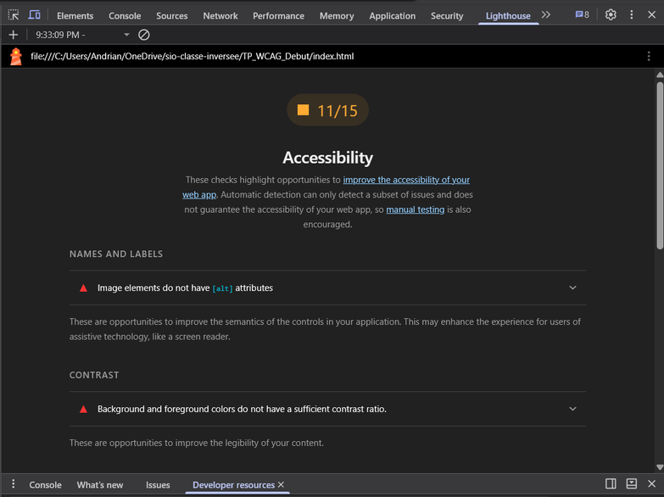
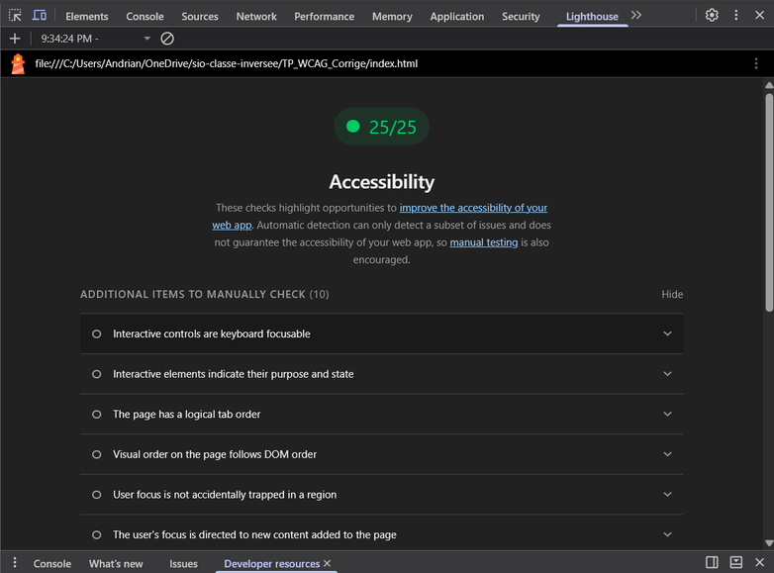
Démo : avant / après
  Clavier seul : Tab, le focus disparaît
  axe DevTools : la liste des erreurs WCAG
  Correction : button, label, :focus-visible
Les outils auto ne voient que 30 à 40 % des problèmes. Le test clavier reste indispensable.
avant
après
Notes:
1 minute. Ouvrez la page « avant » du TP, naviguez au clavier, lancez axe. Enchaînez sur le TP.
5

